Slide 1
2021-2022 Winter Web Developer Seminar
김경찬 (Kim KyungChan)

Slide 2
Curriculum
기초 자바스크립트
고급 자바스크립트
Git
HTML, CSS, JS, 크롬개발자도구 실습
VUE 기초이론 및 설치 실습
게시판 만들기 실습1
게시판 만들기 실습2
과제발표

Slide 3

1주차 기초 자바스크립트
웹 페이지에 동적인 기능 부여
Node.js의 등장으로 Backend 개발 가능
웹 개발자 = 자바스크립트 개발자
var, let, const
Lexical scope
Array
String 다루기 ( backtick )
JSON 다루기

Slide 4

2주차 고급 자바스크립트
자바스크립트는 매우 강력한 언어
새로운 기능이 계속 추가
실 개발에서 많이 사용하는 부분
Lambda
Functional Programming (forEach, map, reduce, filter, …)
Asynchronous Programming (Promise, Async)

Slide 5

3주차 Git
개발자라면 필수
협업
코드관리
Commit, Branch, Merge, Conflict Stash, Revert, Reset
SourceTree 툴 사용을 중심으로 실습

Slide 6
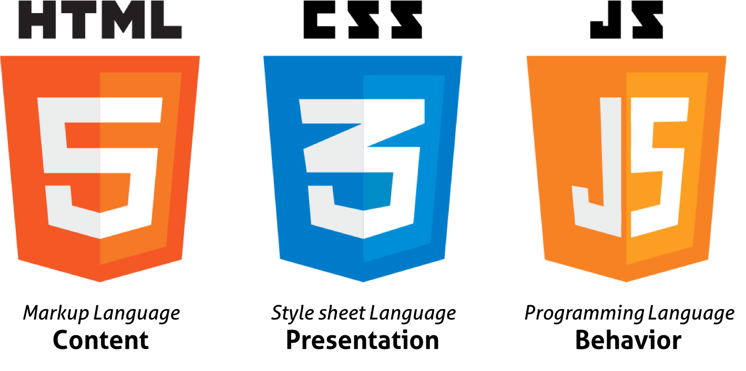
4주차 HTML, CSS, JS, 크롬 개발자도구 사용
웹 페이지를 보여주는 방법
HTML5 (HTML+CSS+JS)
HTML: 어디에 무엇을 보여줄 건가?
CSS: 무엇을 어떤 모습으로 보여줄 건가?
JS: 무엇이 어떤 기능을 할 것인가?

Slide 7

5주차 Vue 기초이론 및 설치 실습
Angular, React 와 3대장 SPA 웹 프레임워크
웹사이트를 프로그램처럼 사용하는 웹 애플리케이션 제작에 필수
MVVM
SPA
Responsive Web
NPM
Vuetify.js

Slide 8




6주차 Vue 게시판 만들기 실습 1 (MVNE Stack)
게시판 Frontend 만들기
Vuex State관리
쿠키 다루기
과제: 마이페이지 만들어오기

Slide 9
7주차 Vue 게시판 만들기 실습 2 (MEVN Stack)
Backend 제작 및 연동
로그인 (Hash, JWT 등 보안내용은 제외)
ORM 만들기
MongoDB 연동
과제: 실습한 게시판에서 댓글기능 만들기

Slide 10
8주차 과제 발표
최종 과제 발표
어떻게 무엇을 했는지에 대해

Slide 11
Frontend 개발자란?
이쁘게 웹 사이트를 디자인?
웹 사이트를 이쁘게 구현?

Slide 12
Frontend 개발자란?
이쁘게 웹 사이트를 디자인? > 웹디자이너
웹 사이트를 이쁘게 구현? > 웹퍼블리셔
절대 Backend보다 쉽지 않음
Frontend개발자는 Backend도 일정 수준 이상 다뤄야함

Slide 13
Frontend 개발자란?
웹 페이지의 기능을 구현
사용자가 입력한 정보를 서버에 제공
서버에서 받은 데이터를 정제하여 사용자에게 제공
iOS, Android 앱 개발자와 동일한 위치
배달의 민족 어플리케이션은 사실상 Web Frontend

Slide 14
과제
VS Code 설치
https://code.visualstudio.com/download
Node.js(LTS) 설치
https://nodejs.org/dist/v16.13.1/node-v16.13.1-x64.msi

